Slide 1
LC.16 Classification périodique
Maria Ubero Gonzalez

Slide 2
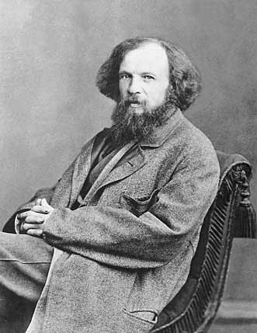
Dmitri Ivanovitch Mendeleïev (1834-1907)

Slide 3
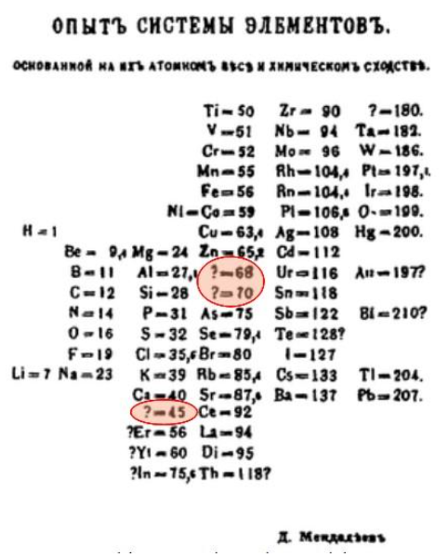
Tableau périodique de Mendeleïev, publié en 1870

Slide 4
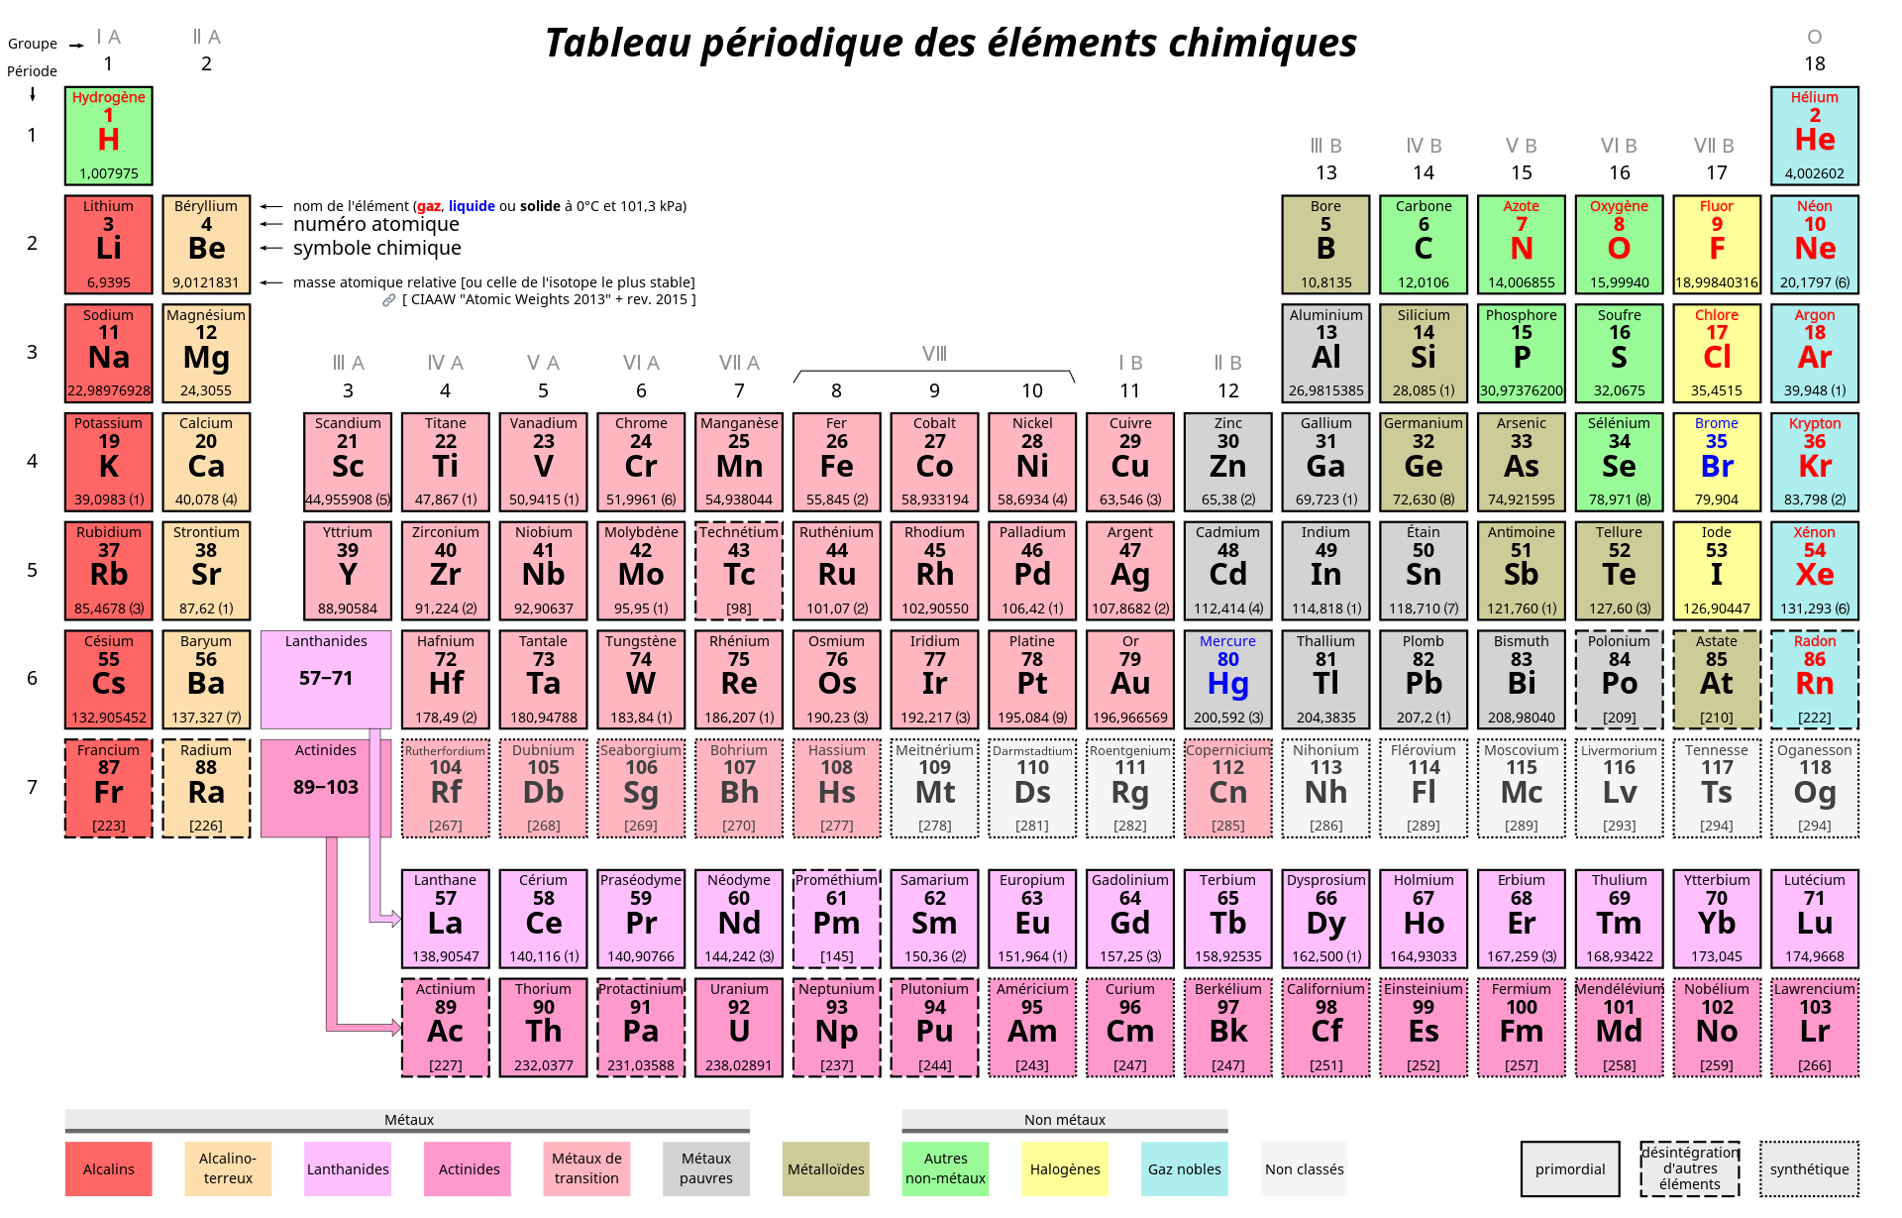

Slide 5
2 Mg_{(s)} + O_{2(g)} = 2 MgO_{(s)}
2 Ca_{(s)} + O_{2(g)} = 2 CaO_{(s)}
2 Sr_{(s)} + O_{2(g)} = 2 SrO_{(s)}
2 Ba_{(s)} + O_{2(g)} = 2 BaO_{(s)}

Slide 6
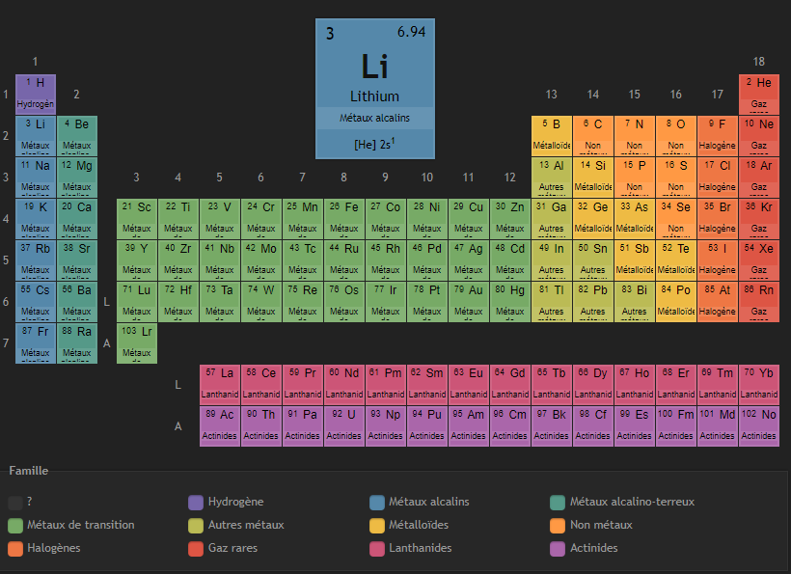

Slide 7
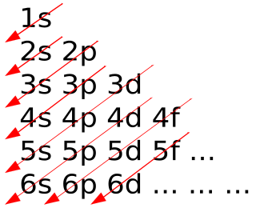
Règle de Klechkowski

Slide 8
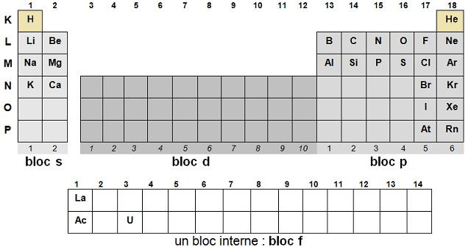

Slide 9
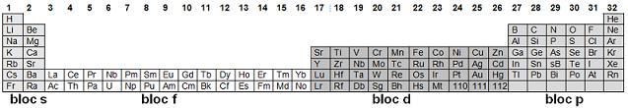

Slide 10
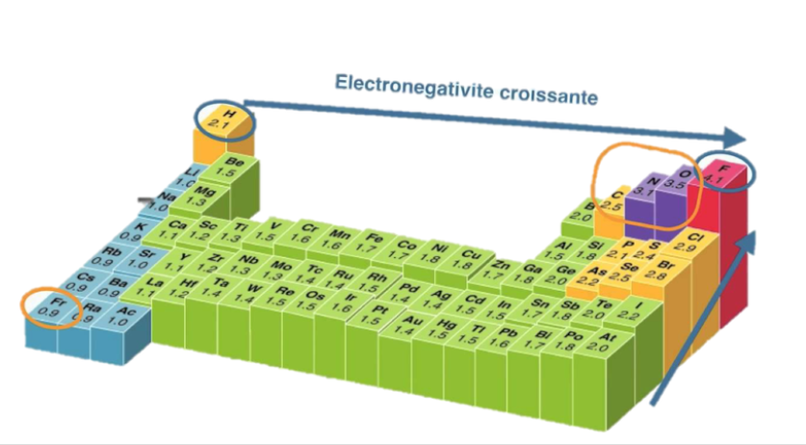

Slide 11
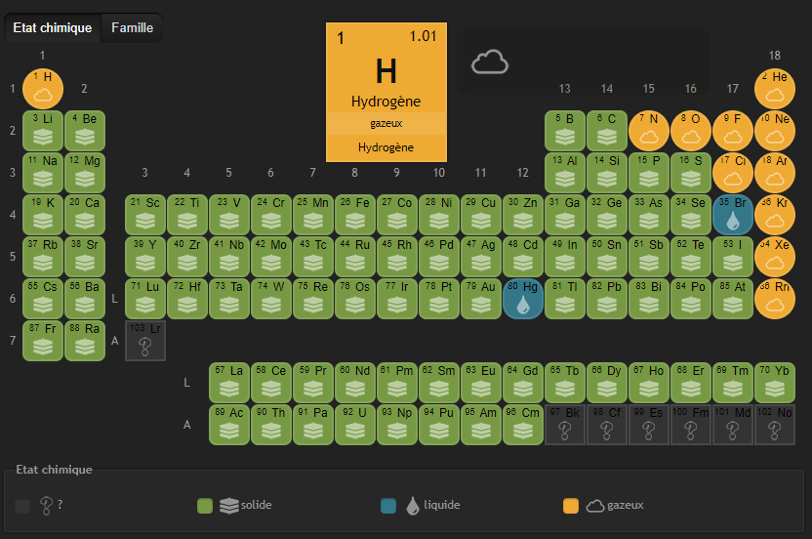

Slide 12
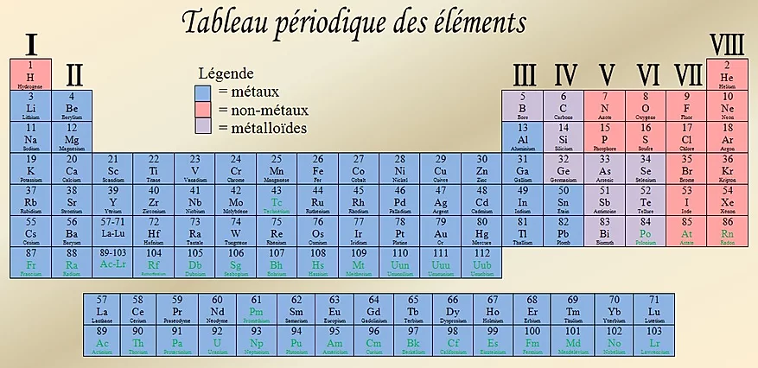

Slide 13
Métal :
Solide cristallin possédant les propriétés suivantes :
- Bonne conduction électrique et thermique
- propriétés mécanique : ductile et malléable
- propriétés optiques : le métal brille

Slide 14

Br₂ dans C₇H₁₆
I₂ dans C₇H₁₆
Br₂ dans C₇H₁₆
I₂ dans C₇H₁₆
KI_{(aq)}
KBr_{(aq)}
KCl_{(aq)}
KCl_{(aq)}

Slide 15
Br₂ dans C₇H₁₆
I₂ dans C₇H₁₆
Br₂ dans C₇H₁₆
I₂ dans C₇H₁₆
Phase organique
KI_{(aq)}
KBr_{(aq)}
KCl_{(aq)}
KCl_{(aq)}

